Slide 1
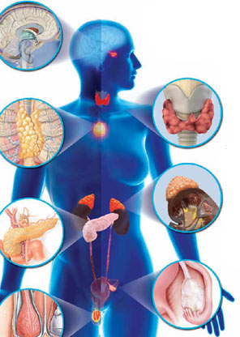
Patofyziológia endokrinného systému Prehľad
MVDr. Eva Lovásová, PhD.
MVDr. Jaroslava Nováková, PhD.
MUDr. Marek Brenišin, PhD.

Slide 2
Regulačné a integračné systémy organizmu
Nervový systém
integrácia a koordinácia
Endokrinný systém
Imunitný systém obrana

Slide 3
Hormón
Stará definícia (Baylis a Starling, 1902): Hormón je látka, ktorá je vylučovaná zo špecializovanej žľazy, transportuje sa krvou na vzdialené miesta organizmu a tam vyvoláva aj v pomerne nízkych koncentráciách pomerne výrazné účinky.
platí pre všetky hormóny klasických endokrinných žliaz, aj pre niektoré novoobjavené hormóny, ale...

Slide 4
...hormón nemusí byť produkovaný len špecializovanou endokrinnou žľazou...
Produkcia hormónov typická
Klasické endokrinné orgány:
hypofýza, štítna žľaza, príštitné telieska, endokrinný pankreas, nadobličky, vaječníky, semenníky, placenta
Netradičné:
hypotalamus (liberíny, statíny), tukové tkanivo (leptín), endotel (endotelíny), tráviaci trakt (gastrín, sekretín), srdce (ANP), obličky (erytropoetín)
Produkcia hormónov ektopická
napr. nádory

Slide 5
...hormón nemusí byť transportovaný k cieľovým bunkám len krvou...
Endokrinná cesta účinku
Hormón sa dostáva k cieľovým bunkám v systémovej cirkulácii (krvou)
„klasické hormóny“
Parakrinná cesta účinku
Hormón sa nedostáva k cieľovým bunkám krvou. Ide o regulácie na krátke vzdialenosti, napr. na susednú bunku
napr. niektoré hormóny GIT
Autokrinná cesta účinku
Hormón sa vylúči do medzibunkovej tekutiny a spätne pôsobí na tú istú bunku
napr. rastové faktory

Slide 6
...hormón nemusí byť transportovaný k cieľovým bunkám len krvou...
Juxtakrinná signalizácia
priamy kontakt medzi signalizačnou bunkou a cieľovou bunkou
komunikácia prenášaná cez oligosacharidové, lipidové alebo proteínové zložky bunkovej membrány a môže ovplyvniť bezprostredne susediace bunky
napr. niektoré rastové faktory
Intrakrinná signalizácia
hormón pôsobí vo vnútri bunky
Signalizácia prostredníctvom gap junctions
spojenia medzi plazmatickými membránami (a cytoplazmami) susedných buniek
Neuronálna signalizácia
synapsy

Slide 7
Bunková signalizácia

Slide 8
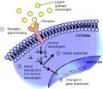
...a ešte niečo nové priniesla molekulová biológia...
Hormón je nositeľom informácie.
Po interakcii hormónu s receptorom (ten môže byť na bunkovej membráne, ale aj vo vnútri bunky - v cytoplazme alebo až v jadre) spúšťa kaskádu vnútrobunkových dejov (tzv. signálna transdukcia).
Konečným dosledkom tejto kaskády môže byť ovplyvnenie funkcie už existujúcich bielkovín, alebo môže pôsobiť až na genetický aparát jadra a viesť k tvorbe nových bielkovín.

Slide 9
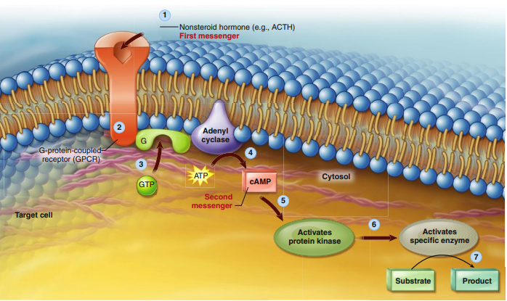
Signalizácia prosterdíctvo hormónov rozustných vo vode resp. rozpustných v tukoch
Hormóny rozpustné vo vode
Adrenalín, noradrenalín...
Peptidy a proteíny
membránové receptory
prostredníctvom druhých poslov
Hormóny rozpustné v tukoch
T3, T4
steroidy
intracelulárne receptory

Slide 10
Klasifikácia hormónov z chemickej stránky
Deriváty aminokyselín
adrenalín, noradrenalín, dopamín, tyroxín, trijódtyronín...
Peptidy a proteíny
Oligopeptidy
vazopresín, oxytocín, tyreoliberín...
Polypeptidy
glukagón, kalcitonín, ACTH...
Proteíny
inzulín, rastový hormón, parathormón...
Glykoproteíny
folikuly stimulujúci hormón, luteinizačný hormón...
Steroidy
glukokortikoidy, mineralokortikoidy, estrogény, testosterón...

Slide 11
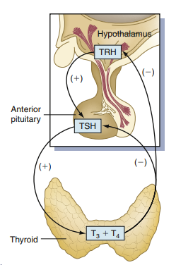
Poruchy endokrinného systému (endokrinopatie)
hyperfunkcia, hypofunkcia, dysfunkcia
centrálne a periférne poruchy v systéme hypotalamus - hypofýza - periférna žľaza (štítna žľaza, kôra nadobličiek, pohlavné žľazy)
Alebo tiež:
primárne – primárne je postihnutá periférna žľaza napr. štítna žľaza
sekundárne – primárne je postihnutá hypofýza
terciárne – primárne je postihnutý hypotalamus
primárne a sekundárne poruchy
Connov syndróm vs. sekundárny hyperaldosteronizmus pri šoku a zlyhaní srdca
centrálne
terciárne
centrálne
sekundárne
perifírne
primárne

Slide 12
Poruchy endokrinného systému (endokrinopatie)
Chorobné stavy spojené s úplným zánikom alebo deštrukciou postatnej časti endokrinnej žľazy (hypofunkcia), alebo s nadmernou tvorbou, či ektopickou tvorbou hormónu (hyperfunkcia)
nekróza, krvácanie, hypoxia
zápal, autoimunitný proces, nádory, tbc
karencie (jód)
intoxikácia (sladké drievko), iatrogénne (kortikoidy), abúzus (anabolické hormóny)
kongenitálne a /alebo dedičné

Slide 13
Endokrinopatie - ďalšie možnosti
Poruchy proteínov, podieľajúcich sa na syntéze a sekrécii hormónov
napr. dedičné defekty monooxygenáz - poruchy syntézy steroidov
Poruchy transportérov
napr. atranskortikolémia - forma Addisonovej choroby
Poruchy receptorov
chýbanie receptorov – DM 2, sy. testikulárnej feminizácie
nadbytok receptorov - hypertenzia pri nadbytku receptorov pre angiotenzín II
poruchy štruktúry receptorov - rachitída rezistentná na vit. D
protilátky proti receptorom - autoimunitná tyreopatia
Poruchy postreceptorových mechanizmov
McCune-Albright sy. - porucha G-proteínov

Slide 14
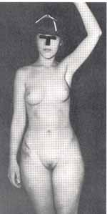
Sy. testikulárnej feminizácie (XY ženy)
Morissov sy.
sy. androgénovej insenzitivity
porucha alebo chýbanie receptorov pre androgény
Genotyp mužský
Primárne pohlavné znaky mužské (semenníky) ale dysgenéza
Fenotyp ženský
Sekundárne pohlavné znaky ženské
Chýbanie ochlpenia

Slide 15
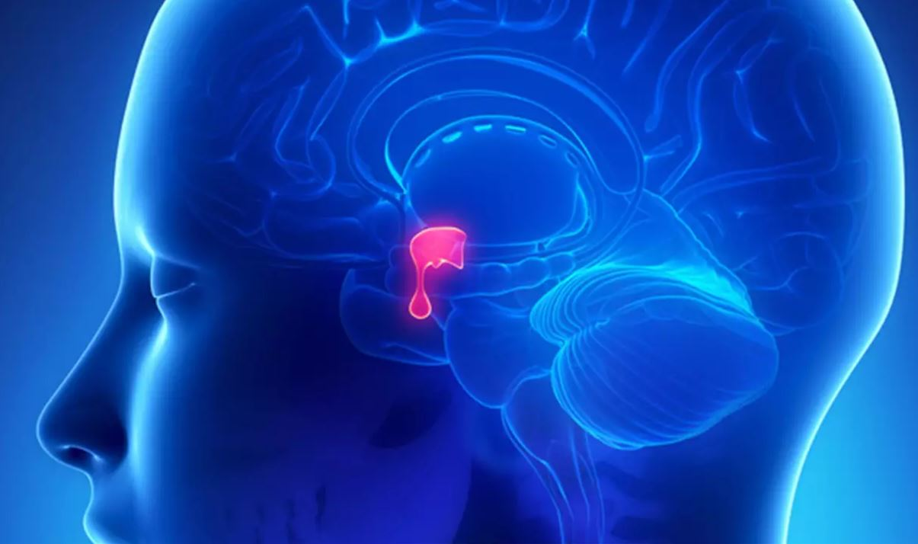
Poruchy hypotalamické a hypofyzárne

Slide 16
Prehľad hypotalamických a hypofyzárnych hormónov
hypotalamus
tyreoliberín, kortikoliberín, gonadoliberín, somatoliberín, somatostatín, dopamín
oxytocín, vazopresín - tvoria sa v hypotalame, ale vylučujú sa z neurohypofýzy
adenohypofýza
rastový hormón (somatotropín), prolaktín, adrenokortikotropný hormón, tyreostimulujúci hormón, luteinizačný hormón, folikuly stimulujúci hormón

Slide 17
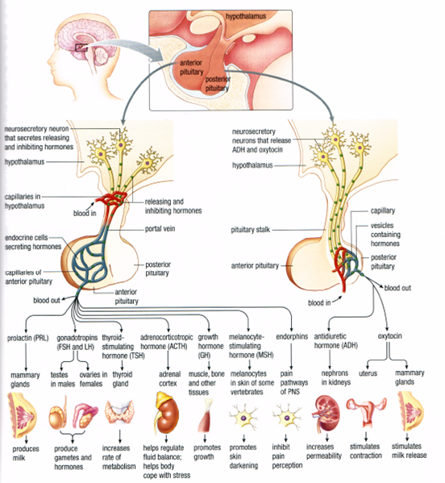

Slide 18
Poruchy vazopresínu Diabetes insipidus (Hypovazopresinizmus, úplavica močová)
Neurogénny DI (centrálny)
↓ vylučovanie vazopresínu
Príčiny:
neznáme
benígne supraselárne nádory
infekcie, autoimunitné
trauma, neurochirurgia
neinfekčný granulóm, leukémie
genetické (mutácia AVP-neurofyzín II)
Nefrogénny DI (periférny)
rezistencia obličiek na ADH
Príčiny:
získané (amyloidóza, polycystické ochorenie obličiek atď.)
osmotické (hypokaliémia, postobštrukčná polyúria, kosáčikovitá anémia, amyloidóza, lieky atď.)
genetika (defekt vazopresínových receptorov, defekt aquaporínu 2)

Slide 19
Diabetes insipidus
Dipsogénny DI (primárna polydipsia)
porucha regulácie smädu, centrum sa nachádza v hypotalame - abnormálne zvýšený pocit smädu a príjem tekutín, ktorý potláča sekréciu ADH a zvyšuje výdaj moču
Gestačný DI
počas tehotenstva – placenta produkuje vazopresinázu, ktorá rozkladá ADH
Príznaky: nadmerné močenie (polyúria), nočné močenie (nyktúria), smäd a časté pitie (polydipsia), dehydratácia, hypotenzia, zlyhanie cirkulácie

Slide 20
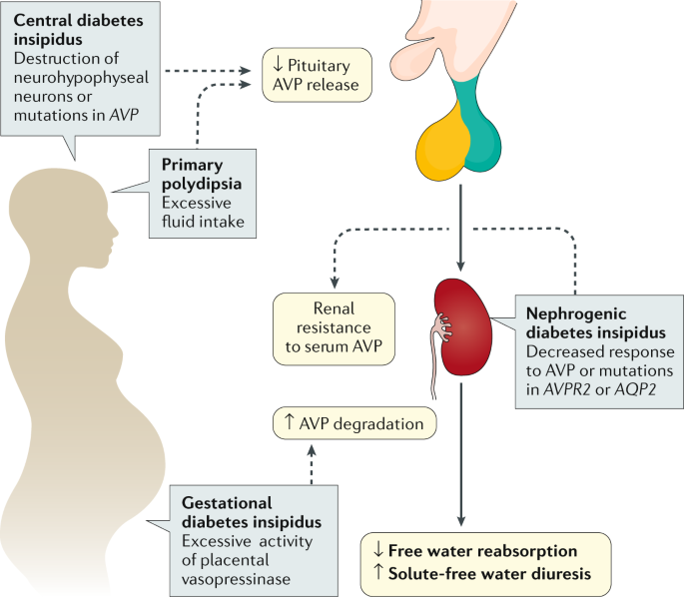

Slide 21
Sy. inadekvátnej sekrécie ADH (Hypervazopresinizmus, Syndrome of inappropriate antidiuretic hormone hypersecretion - SIADH)
Príčiny:
postihnutie CNS: infekcie, absces, tumor, trauma/krvácanie, hydrocefalus
malignity: m. Hodgkin, neuroblastóm, tumory pľúc, GIT ...
Pľúcne ochorenia: pneumonie, TBC, CHOCHP, cystická fibróza
lieky: carbamazepin, indometacin, barbituráry ...
Mechanizmus: vylučovanie ADH nie je inhibované znížením osmolality plazmy
Príznaky: znížené močenie (oligúria), hyperhydratácia, hyponatrémia, bolesti hlavy, vracanie, hypoosmolarita, encefalopatia, kóma

Slide 22
Poruchy funkcie adenohypofýzy Hypopituitarizmy
znížená funkcia adenohypofýzy
panhypopituitarizmus - znížená je produkcia všetkých tropných hormónov
parciálny hypopituitarizmus - znížená je produkcia len niektorého tropného hormónu
Príčiny:
Nádory: hlavne adenómy
Infekcie: abscesy, meningitídy, encefalitídy, autoimunita…
Vaskulárne: Sheehanov sy., infarkt
Radiácia
Fyzikálne faktory: trauma, chirurgický zákrok, krvácanie
Toxíny
Vrodené: Kallmanov sy., Preder-Williho sy., Bardet-Biedlov sy.

Slide 23
Hypopituitarizmy
Choroby:
↓ rastový hormón – Nanizmus (trpaslíctvo)
↓ ACTH – Addisonova choroba (sekundárna, centrálna)
↓ prolaktín – hypoprolaktinémia
↓ TSH – hypotyroidizmus (sekundárny, centrálny)
↓ LH, FSH – sekundárny hypogonadizmus

Slide 24
Poruchy funkcie adenohypofýzy Hyperpituitarizmy
zvýšená funkcia adenohypofýzy
zvýšená produkcia jedného, alebo viacerých tropných hormónov
Príčiny:
Nádory: adenómy
Vrodené: Mnohopočetná endokrinná neoplázia 1 (MEN1)
Choroby:
↑ rastový hormón – Gigantizmus a akromegália
↑ ACTH – Cushingova choroba (sekundárna, centrálna forma Cushingovho sy.)
↑ prolaktín – hyperprolaktinémia
↑ TSH – hypertyroidizmus (sekundárny, centrálny)
↑ LH, FSH – sekundárny hypergonadizmus

Slide 25
Poruchy rastového hormónu Gigantizmus
Príčiny:
adenóm hypofýzy
dedičné
Mnohopočetná endokrinná neoplázia (MEN) 1 a 4
duplikácia génu kódujúceho Xq26aryl hydrocarbon receptor interacting protein (AIP) (TSG)
McCune-Albrightov syndróm
Carneyho komplex
familiárny izolovaný adenóm hypofýzy
X-viazaný akrogigantizmus (X-LAG)
nadprodukcia rastového hormónu (GH) + inzulínu podobného rastového faktora 1 (IGF-1)
pred uzavretím (osifikáciou) rastovej platničky

Slide 26
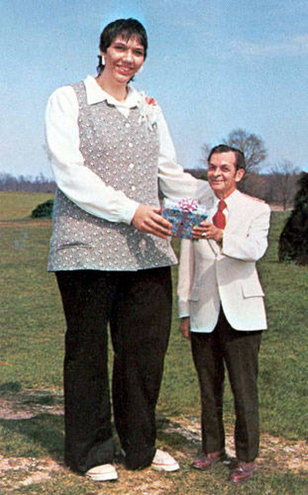
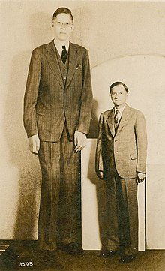
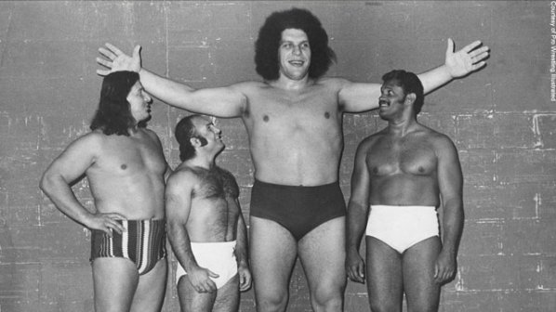
Gigantizmus
Príznaky:
Vysoký vzrast
Mierna až stredná obezita (časté)
Makrocefália, bolesti hlavy
Veľké ruky a chodidlá so silnými prstami
Hrubé črty tváre, výrazné čelo, prognatizmus - predĺženie alebo vyklenutie (výčnelok) dolnej čeľuste
Hyperhidróza
Osteoartritída (neskorý príznak nadbytku IGF-I)
Periférne neuropatie (napr. syndróm karpálneho tunela)
Kardiovaskulárne ochorenia, benígne nádory, endokrinopatie

Slide 27
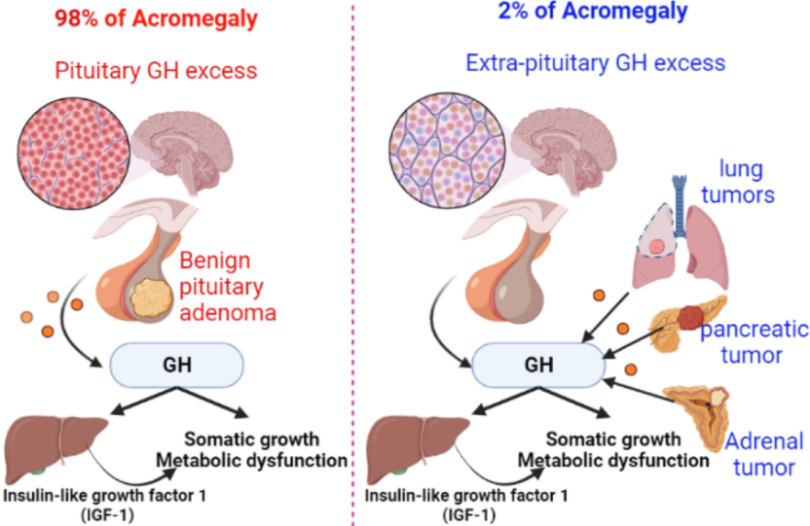
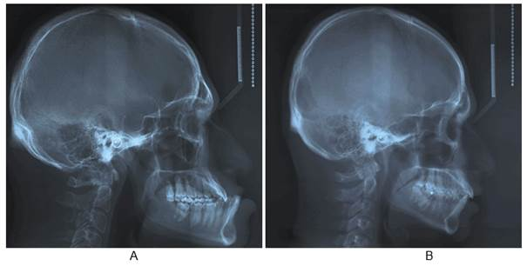
Poruchy rastového hormónu Akromegália
Príčiny:
adenóm hypofýzy
ektopická produkcia
nádory pankreasu, pľúc a nadobličiek
nadprodukcia rastového hormónu (GH) + inzulínu podobného rastového faktora 1 (IGF-1)
po uzavretí (osifikácii) rastovej platničky
Príznaky:
zväčšenie rúk, nôh, nosa, pier a uší
celkové zhrubnutie kože, hrubé a tvrdé nechty
artritída
makroglosia, široké rozostupy zubov a prognatizmus
hypertrichóza, mastná pleť (akné nie je časté), hyperpigmentácia (40 % pacientov)
hypertenzia, kardiomegália, mitrálna regurgitácia
prsné tkanivo sa stáva atrofickým; galaktorea

Slide 28
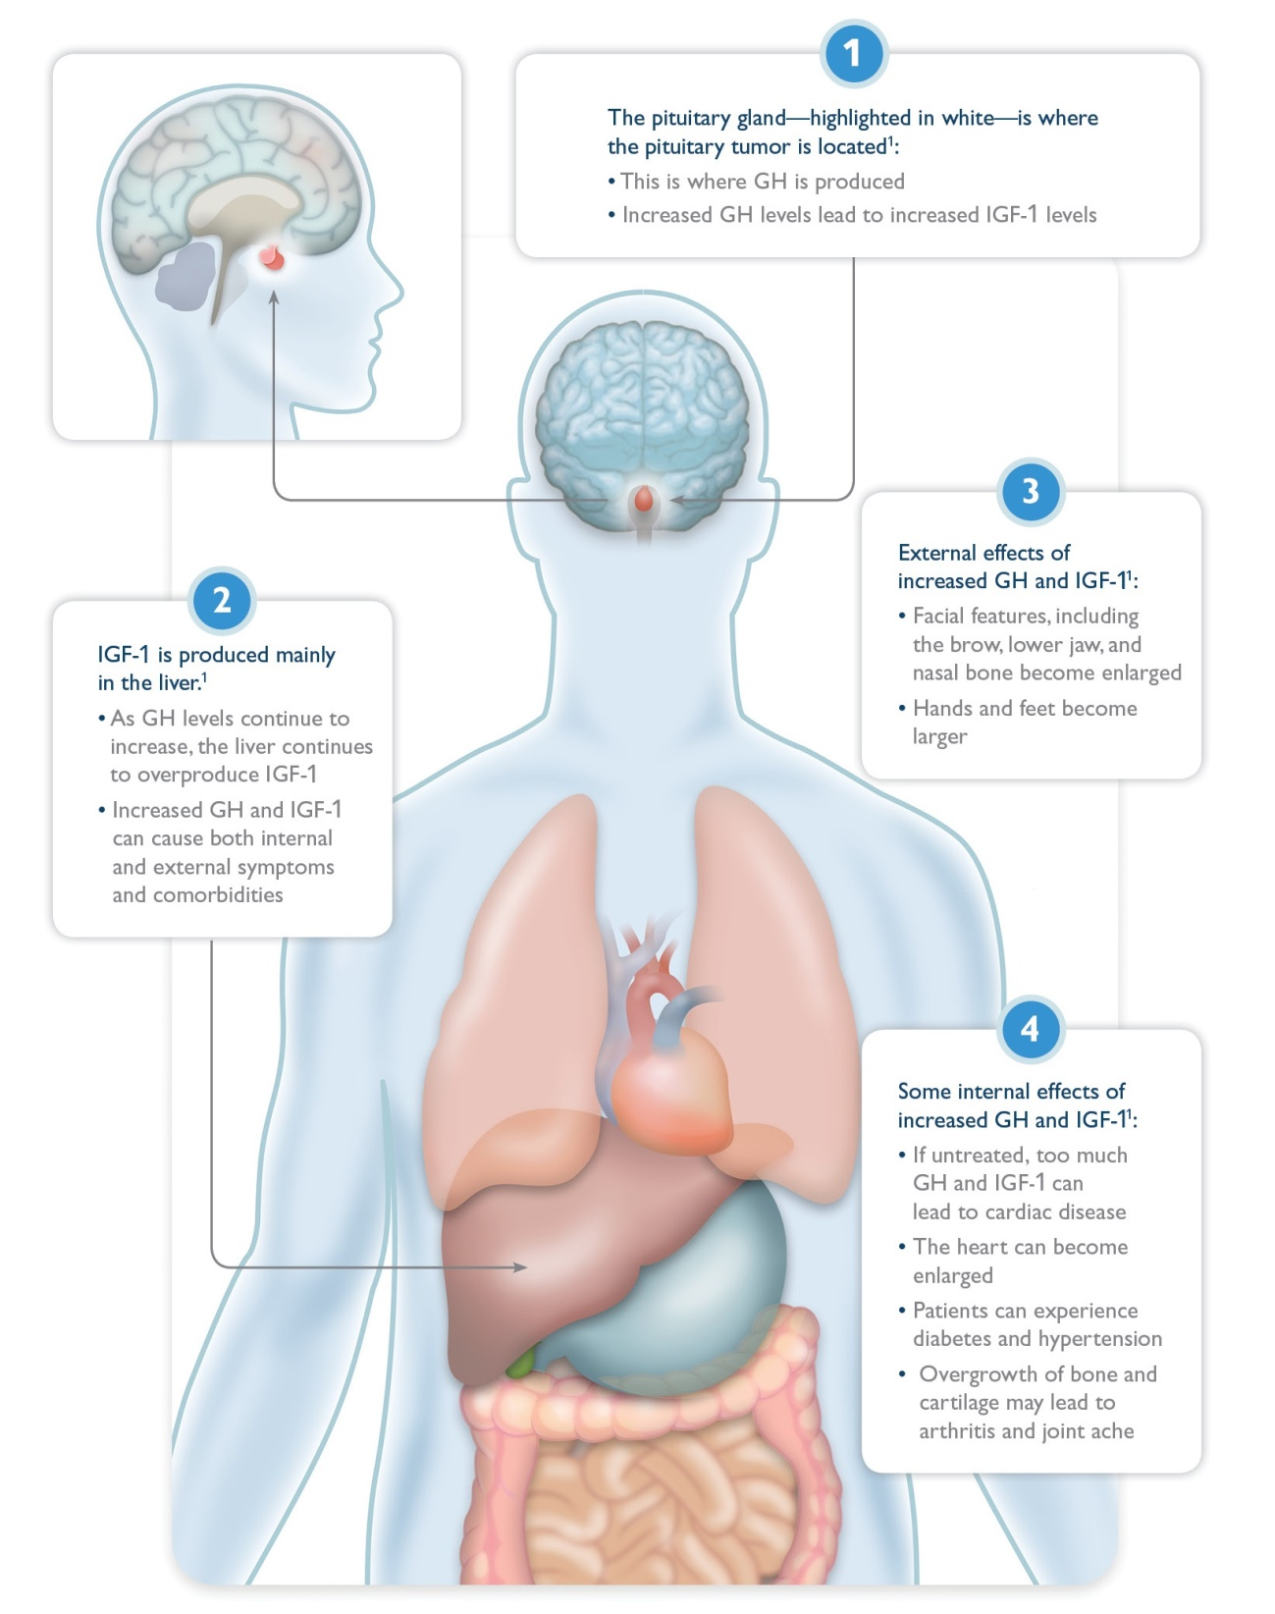
Acromegália

Slide 29
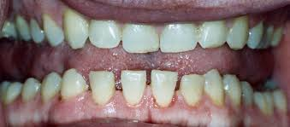
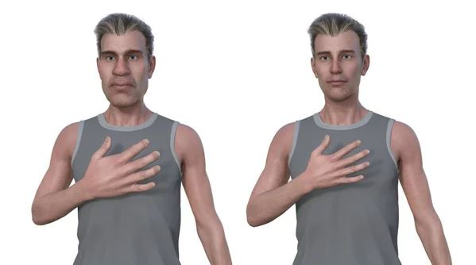
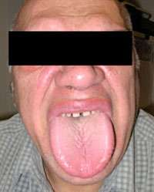
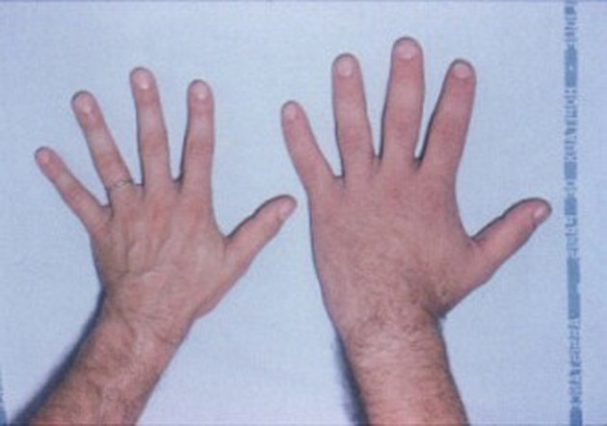
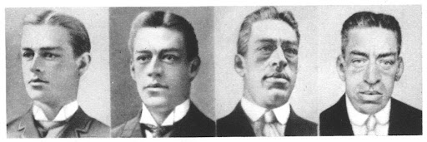
Akromegália

Slide 30
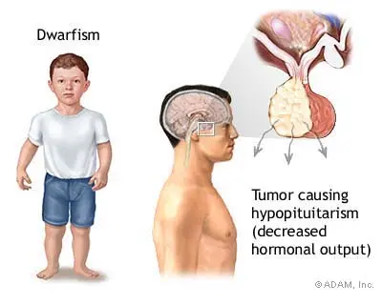
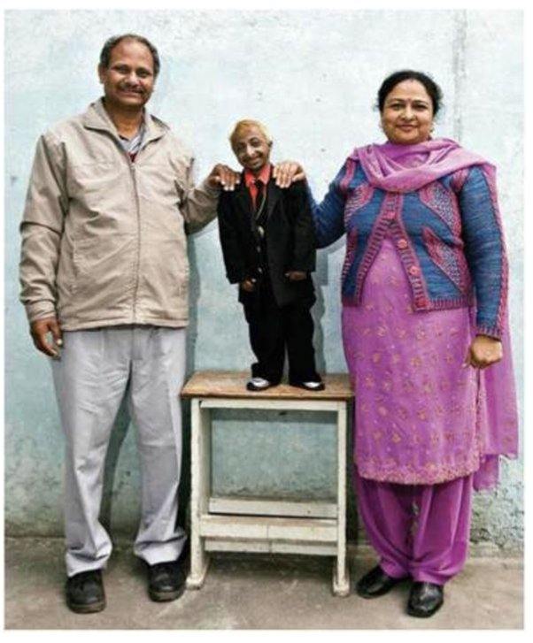
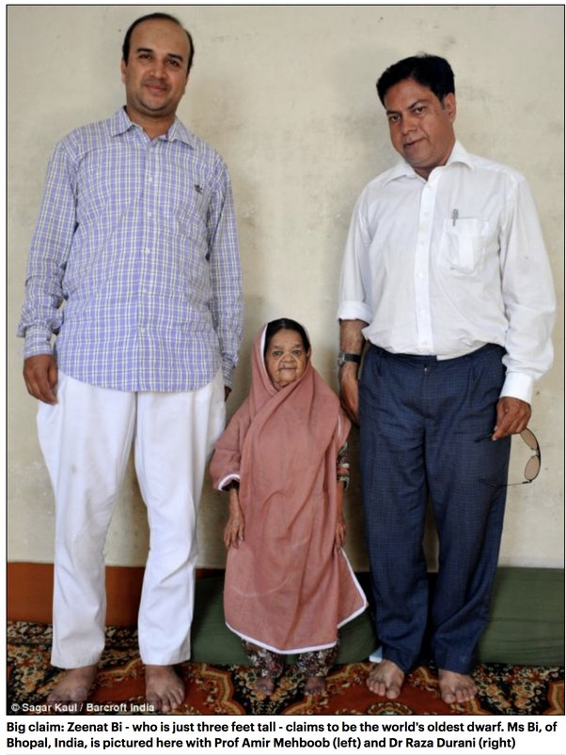
Poruchy rastového hormónu Nanizmus
Príčiny:
idiopatický
nádory hypofýzy
mutácie špecifických génov
Mulibreyho naninizmus
Syndróm osteochondrodysplatického nanizmu-hluchoty-retinitis pigmentosa
vrodené: Turnerov syndróm, Prader-Willi sy.
Príznaky:
spomalenie rastu (trpaslík)
abnormality orgánov – hypertrofia srdca, hypotónia, abnormality kostí
mentálne poruchy
nádory

Slide 31
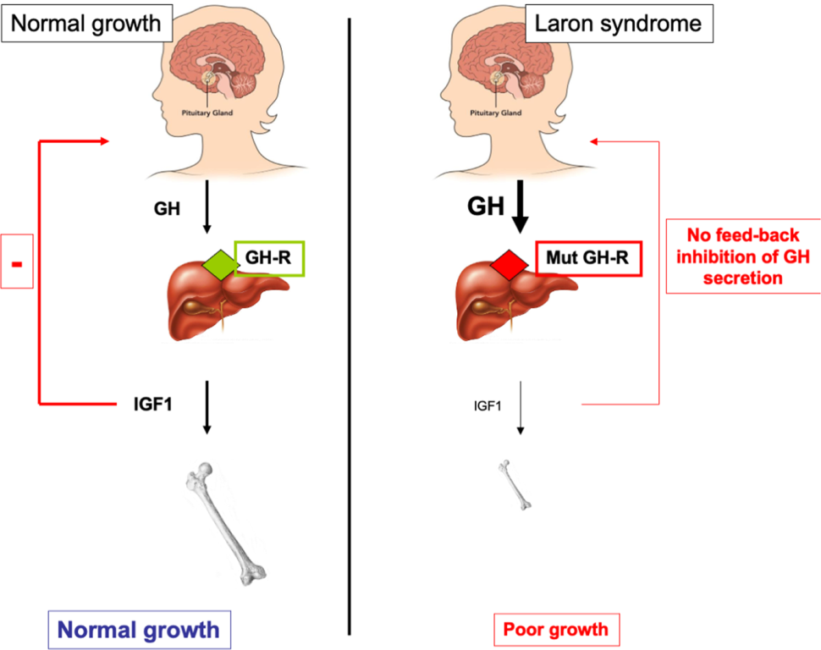
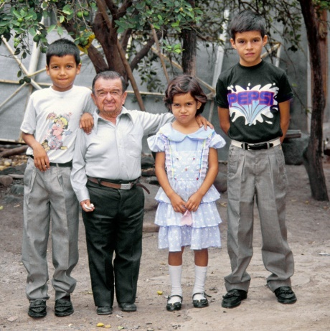
Poruchy rastového hormónu Laronov syndróm Insenzitivita na rastový hormón, Porucha receptora pre rastový hormón
Príčina:
AR mutácie génu kódujúceho receptor rastového hormónu
nedostatok produkcie inzulínu podobného rastového faktora 1 (IGF-1; somatomedín-C) v reakcii na insenzitivitu na rastový hormón
Príznaky:
spomalenie rastu (trpaslík)
obezita
hypoglykémia, záchvaty
výrazné čelo, plochý nosový mostík, nevyvinutie dolnej čeľuste
hypogonadizmus, mikropenis

Slide 32
Poruchy prolaktínu Hyperprolaktinémia
Príčiny:
nádor hypofýzy (adenóm)
ožarovanie
blokátory dopamínových receptorov
nadmerná produkcia v strese
fyziologické – gravidita, laktácia
Príznaky:
ženy
galaktorea
oligomenorea alebo amenorea, neplodnosť
bolesť prsníkov
↓ libido
dlhodobo – osteoporóza, zlomeniny
muži
gynekomastia
oligospermia ( azospermia)
Erektilná dysfunkcia
↓ libido, impotencia
dlhodobo – osteolýza, hypogonadizmus

Slide 33
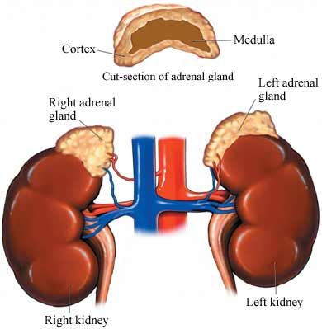
Poruchy nadobličiek

Slide 34
Prehľad hormónov kôry a drene nadobličiek
kôra nadobličiek
glukokorikoidy - kortizol a kortikosterón
mineralokortikoidy - aldosterón
androgény - dehydroepiandrosteron, androstendion
dreň nadobličiek
katecholamíny - adrenalín, noradrenalín, dopamín

Slide 35
Hyperkortikalizmus (hyperkoricizmus) Cushingov syndróm
Primárny (periférny) hyperkortikalizmus
Príčiny:
hyperplázia, alebo nádor kôry nadobličky
↑ kortizol → ↓ ACTH
Sekundárny hyperkortikalizmus
adenóm hypofýzy - ACTH hyperpituitarizmus - Cushingova choroba
hypotalamická forma - kortikoliberín
ektopická produkcia ACTH
iatrogénne – liečba kortikoidmi
↑ ACTH → ↑ kortizol

Slide 36
Cushingov syndróm
Primárny (periférny) hyperkortikalizmus
Sekundárny (centrálny) hyperkortikalizmus
Cushingova choroba
↓ ACTH kortizol
ACTH ↑ kortizol
Negatívna spätná väzba

Slide 37
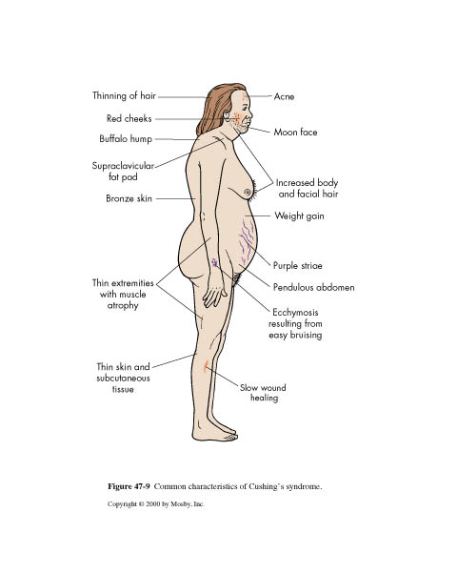
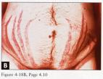
Hyperkorticizmus Cushingov syndróm
Príznaky
tenké vlasy
akné
býčia šija
mesiačikovitá tvár
červené líca
tuk nad kľúčnou kosťou
hypertrichóza
bronzová koža
obezita
strie
tenké končatiny
atrofia svalov
previsnuté brucho
modriny
tenká koža a
podkožné tkanivo
zlé hojenie rán

Slide 38
Hypokortikalizmus Addisonova choroba
Príčiny
Deštrukcia nadobličiek
Autoimunitná adrenalitída
Adrenoleukodystrofia
Nádor, metastázy
Krvácanie (Waterhouse-Friderichsenov syndróm)
Infekcie (tuberkulóza, histoplazmóza, kokcidioidomykóza)
Amyloidóza
Dysgenéza nadobličiek
Kogenitálna hypoplázia nadobličiek
Porucha steroidogenézy
Vrodená adrenálna hyperplázia

Slide 39
Hypokortikalizmus Addisonova choroba
Príznaky
nervovo-svalové - únava, svalová slabosť
gastrointestinálne - nechuť do jedla, nauzea, vracanie, hnačky
metabolické - hypoglykémia, dehydratácia, hyperkalémia, hyponatrémia
kardiovaskulárne - hypotenzia, hypovolémia, kolaps = Addisonská kríza
koža - hyperpigmentácia, vitiligo
Addisonská kríza (závažná nadobličková insuficiencia)
náhla bolesť nôh, dolnej časti chrbta alebo brucha
vracanie, hnačka - dehydratácia
nízky krvný tlak
synkopa (strata vedomia)
hypoglykémia, hyperkalcémia
zmätenosť, psychóza, nezmyselná reč, letargia
kŕče
horúčka

Slide 41
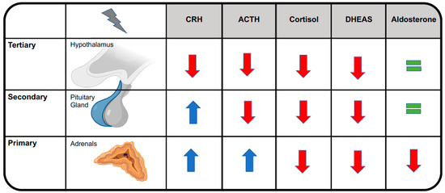
Addisonova choroba
Primárny (periférny) hypokorticizmus
Sekundárny (centrálny) hypokorticizmus
↑ ACTH kortizol
ACTH ↓ kortizol
Negatívna spätná väzba

Slide 42
Waterhouse–Friderichsenov syndróm
postinfekčná hemoragická adrenalitída
zlyhanie nadobličiek v dôsledku krvácania do žľazy
Príčiny
Meningokokus
Streptokokus
Stafylokokus aureus, Pseudomonas aeruginosa
Symptómy
Akútna adrenálna insuficiencia (Addisonská kríza)
Šok
Bez terapie - fatálny

Slide 43
Hyperaldosteronizmus Connov syndróm
Primárny hyperaldosteronizmus
hyperplázia, alebo nádor kôry nadobličky s nadprodukciou aldosterónu
Sekundárny hyperaldosteronizmus
ochorenia obličiek
chronická hypotenzia, kardiálne zlyhanie
tumory produkujúce renín
Príznaky
zvýšená reabsorpcia vody, sodíka a chloridov v obličkách
poruchy srdcového rytmu, zmeny EKG, hypertenzia
svalová slabosť, paralýza

Slide 44
Kongenitálna adrenálna hyperplázia
AR enzymopatie → porucha syntézy kortizolu
↓ kortizol → ↑ ACTH → hyperplázia kôry nadobličky → ↑ androgény a ↓ alebo ↑ mineralokortikoidy
Typy
Deficit 21-hydroxylázy (95 %) - ↓ kortizol, ↓ aldosterón, ↑ androgény
Deficit 11β-hydroxylázy - ↓ kortizol, ↑ aldosterón, ↑ androgény
Deficit 17α-hydroxylázy
Deficit 3β-hydroxysteroiddehydrogenázy
Symptómy
↓ mineralokortikoidy – iónová disbalanicia, dehydratácia, zvracanie,
↑ androgény - virilizácia

Slide 45
Adrenálna steroidogenéza a deficit 21-hydroxylázay

Slide 46
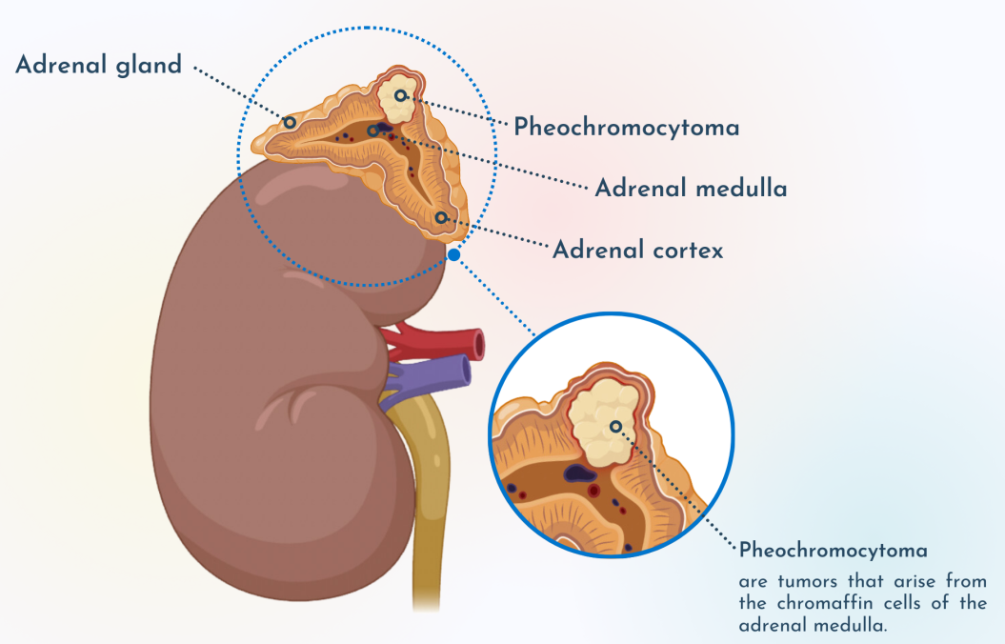
Dreň nadobličiek Feochromocytóm
nádor drene nadobličiek tvorený z chromafinných buniek
Symptómy
Hypertenzia
Tachykardia - palpipácie
Tepelná intolerancia
Strata váhy
Nevoľnosť, vracanie, zápcha
Potenie
Bolesť hlavy
Bledosť
Komplikácie
Hypertenzná kríza
Infarkt myokardu
Myokarditída
Kardiomyopatia
Arytmie
Cievna mozgové príhoda
Bolesť hlavy
Akútne zlyhanie obličiek
Syndróm dysfunkcie viacerých orgánov (MODS)

Slide 47
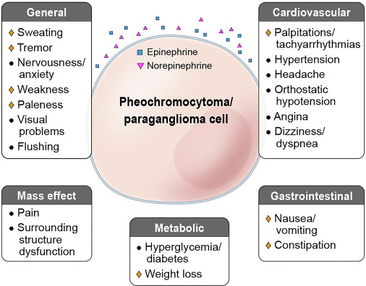
Symptómy feochromocytómu

Slide 48
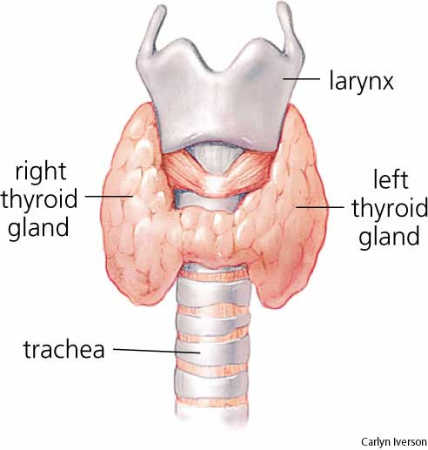
Poruchy štítnej žľazy

Slide 49
Prehľad hormónov štítnej žľazy
trijódtyronín - T₃
tyroxín (tetrajódtyronín) - T₄

Slide 50
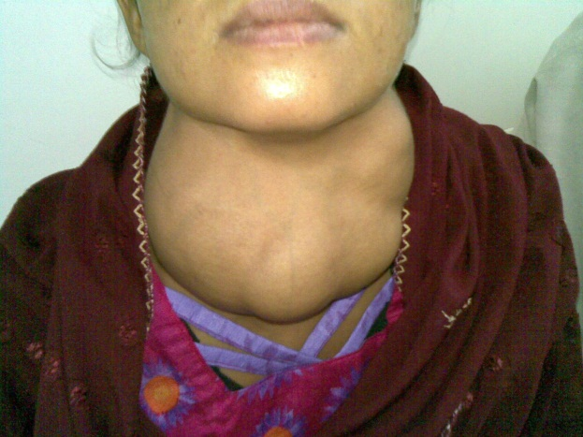
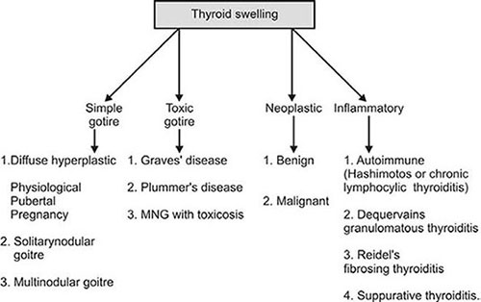
Struma
Zväčšenie štátnej žľazy
Klasifikácia
Difúzna struma (jednoduchá alebo viacuzlová struma)
Toxická struma
hypertyreóza – Gravesova choroba
zápalová
multinodulárna struma
Netoxická struma
normálna funkcia alebo hypotyreóza
lítium
autoimunita

Slide 51
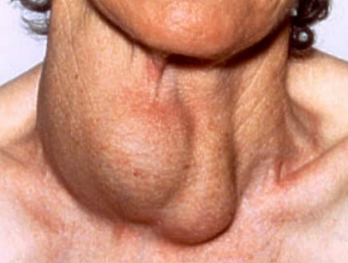
Struma
Príčiny
Hypotyreóza
nedostatok jódu
Hashimotova tyreoiditída
vrodená hypotyreóza
požitie strumigénov (juka, kapusta)
vedľajšie účinky farmakologickej liečby
Hypertyreóza
Graveova choroba
tyroiditída (akútna alebo chronická)
rakovina štítnej žľazy
Mechanizmus:
Zvýšený TSH spôsobuje zvýšenú celularitu a hyperpláziu štítnej žľazy na normalizáciu hladín hormónov štítnej žľazy.

Slide 52
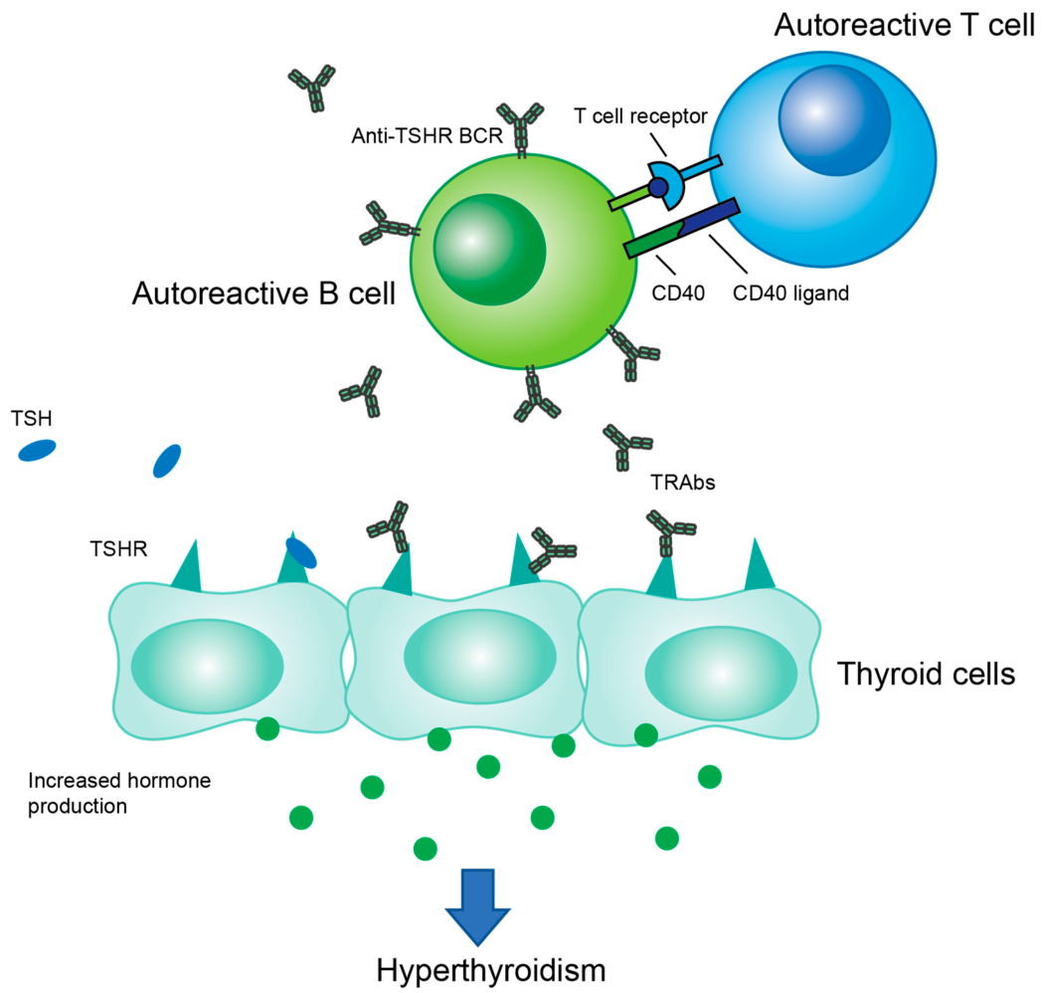
Hypertyreóza Gravesova-Basedowova choroba
Príčiny:
autoimunitné ochorenie
Protilátky, nazývané imunoglobulín stimulujúci štítnu žľazu (thyroid-stimulating immunoglobulin, TSI), má podobný účinok ako tyreotropín. Viaže sa na TSH receptor a stimuluje štítnu žľazu k produkcii hormónov štítnej žľazy.

Slide 53
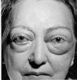
Hypertyreóza Gravesova-Basedowova choroba
Príznaky
struma
exoftalmus, zdurenie viečok
tachykardia, hypertenzia
neznášanlivosť tepla
zvýšený apetín, chudnutie
hnačka
insomnia
normálny sínusový rytmus vs. sínusová tachykardia

Slide 54
Hyperthyroidism

Slide 55
Hypotyreóza
Príčiny
Hashimotova tyroiditída (Autoimmunitná tyroitída)
diabetes mellitus 1. typu, perniciózna anémia, myasthenia gravis, celiakia, reumatoidná artritída, systémový lupus erythematosus
Nedostatok jódu
Operácia štítnej žľazy alebo radiačná liečba
Liečba rádioaktívnym jódom
Vrodená hypotyreóza
Popôrodná tyroiditída
Centrálna hypotyreóza
Adenóm hypofýzy

Slide 56
Hypotyreóza
Kongenitálna hypotyreóza (kretenizmus)
mentálna retardácia
myxedém
nízky vzrast
Postnatálna hypotyreóza
slabosť, únava
myxedém
suchá, bledá koža, neznášanie chladu
bradykardia
normálny sínusový rytmus vs. sínusová bradykardia

Slide 57
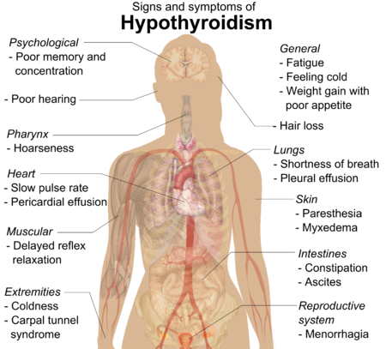

Slide 58
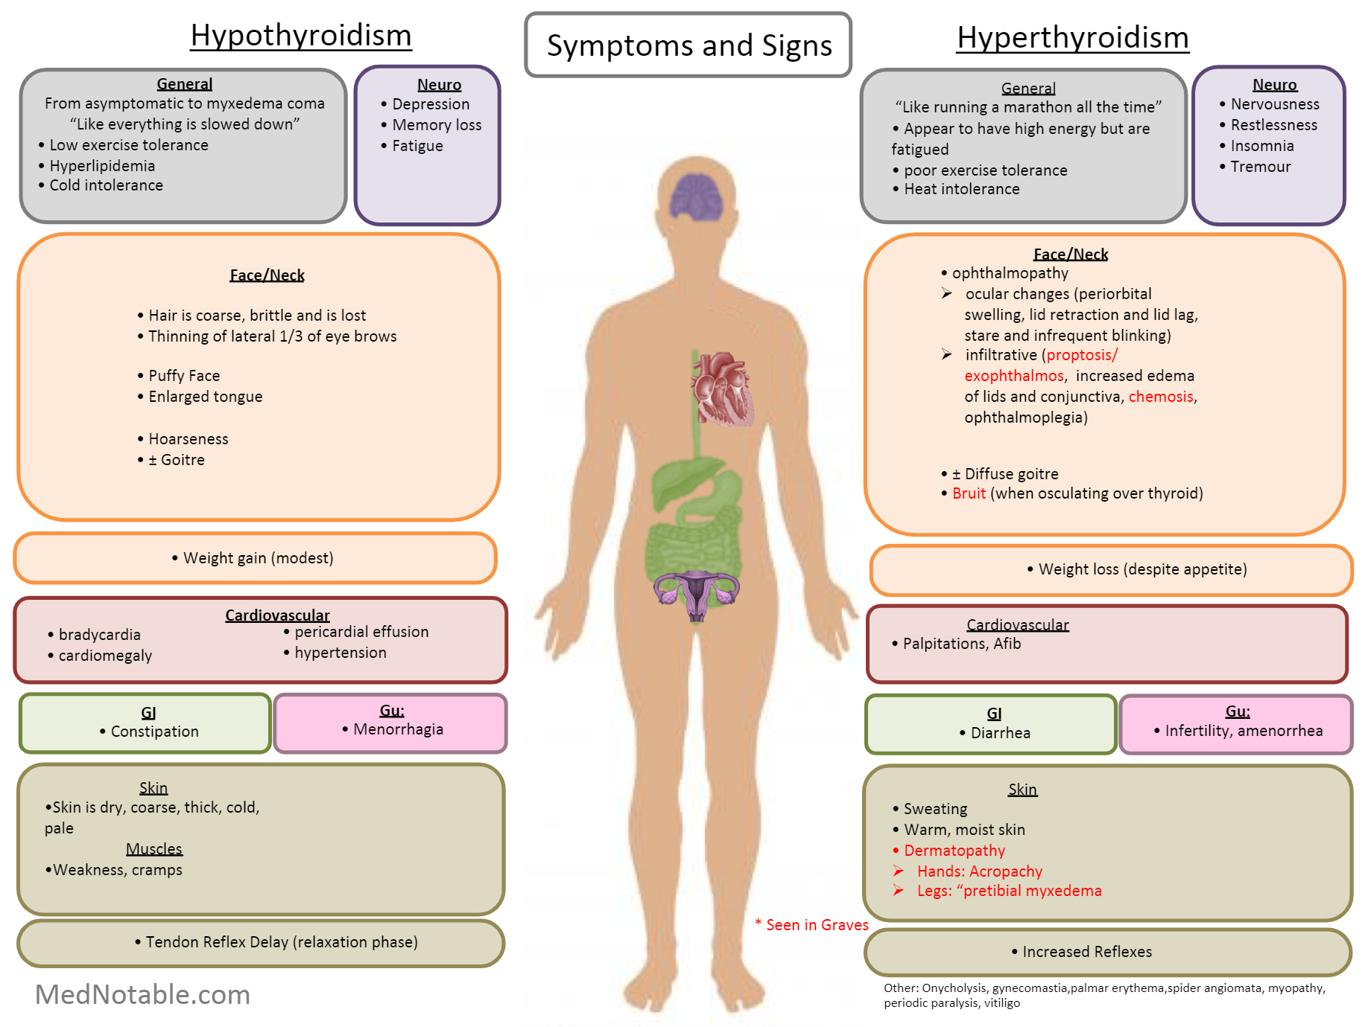

Slide 59
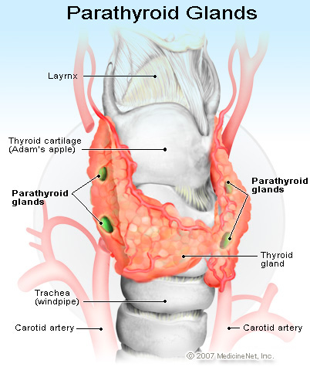
Poruchy príštitných teliesok

Slide 60
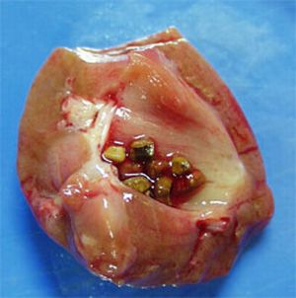
Hyperparatyroidizmus
Primárny
Nadprodukcia parathormónu (PTH) – adenóm, karcinóm
Sekundárny
zvýšená sekrécia PTH ako odpovede na hypokalcémiu (kompenzačná)
Symptómy
Bolesť svalov, svalová slabosť
kamene, zlyhanie obličiek
hypertenzia
osteomalácia, osteoporóza, arthritída
nefrolitiáza
osteoporóza

Slide 61
Hypoparatyroidizmus
Znížená produkcia parathormónu (PTH)
Pričiny: chirirgické odstránenie, trauma, autoimunita, DiGeorgeov sy.
Symptómy
hypokalcémia
tetánia
Deformácie kostí
Pseudohypoparatyroidizmus
Rezistencia na PTH (mutácie receptora alebo G-proteínu)

Slide 62
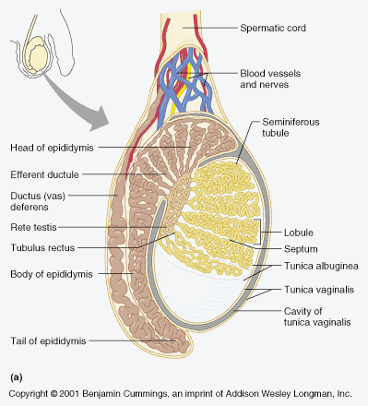
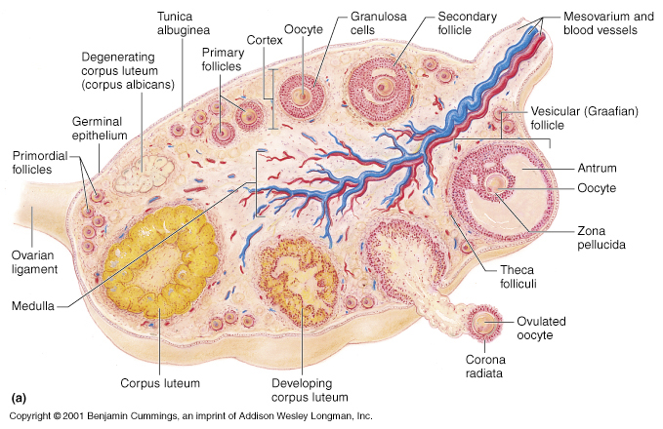
Poruchy funkcie pohlavných žliaz

Slide 63
Poruchy funkcie testes
Primárny hypogonadizmus
chromozómové aberácie - Klinefelterov syndróm
kongenitálna hypoplázia
poškodenie gonád - chrurgické, ožiarením, infekčné
Sedundárny hypogonadizmus
panhypopituitarizmus
parciálny hypopituitarizmus - FSH, LH
Terciárny hypogonadizmus
sy. testikulárnej feminizácie
Príznaky
porucha diferenciácie poklavia
porucha vývoja testes - poruchy spermatogenézy- neplodnosť
rôzne stupne feminizácie

Slide 64
Sy. testikulárnej feminizácie (XY ženy)
Morissov sy.
sy. androgénovej insenzitivity
porucha alebo chýbanie receptorov pre androgény
Genotyp mužský
Primárne pohlavné znaky mužské (semenníky) ale dysgenéza
Fenotyp ženský
Sekundárne pohlavné znaky ženské
Chýbanie ochlpenia

Slide 65
Poruchy funkcie ovárií
Primárny hypogonadizmus
chromozómové aberácie - Turnerov syndróm
kongenitálna hypoplázia
enzýmové deficity
poškodenie gonád - chrurgické, ožiarením, infekčné
Sekundárny hypogonadizmus
panhypopituitarizmus
parciálny hypopituitarizmus - FSH, LH
Príznaky
porucha vývoja sekundárnych pohlavných znakov
amenorea, sterilita
hirzutizmus až virilizmus

Slide 66
Poruchy endokrinného pankreasu
Diabetes mellitus
...ale to už je iná prednáška...

